Slide 1

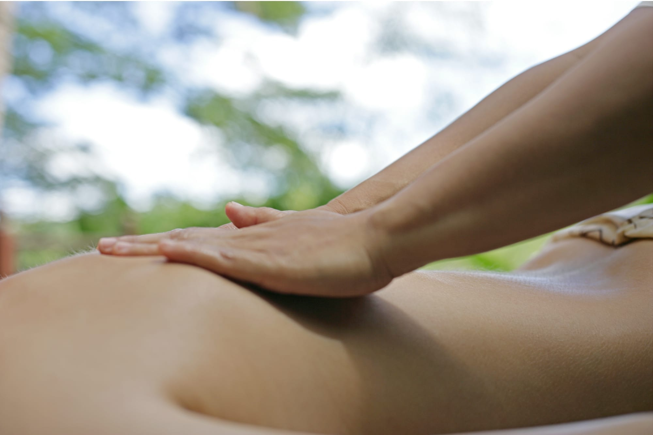
Techniki masażu klasycznego

Slide 2
Wprowadzenie – informacje dla nauczyciela
Web quest przeznaczony dla uczniów szkół zawodowych z zaburzeniami słuchu. Jego celem jest zapoznanie uczniów z technikami stosowanymi w masażu klasycznym. Masaż klasyczny to najbardziej popularna forma stosowania masażu leczniczego, a zarazem najbardziej skuteczna w usuwaniu i zapobieganiu różnorakich dolegliwości bólowych układu kostno - mięśniowego.
Uczniowie będą pracowali w grupach, każda z nich przygotuje prezentację multimedialną oraz pokaz stosowania poszczególnych technik masażu klasycznego.
Dzięki realizacji WQ uczniowie:
Dowiedzą się jaka wygląda praca masażysty.
Poznają techniki stosowane w masażu klasycznym.
Zapoznają się z kolejnością stosowania poszczególnych technik.
Będą mieli okazję przećwiczyć techniki prezentacji i wystąpień publicznych oraz zaprezentują stosowanie poszczególnych technik na forum klasy.
Uczniowie będą pracowali zarówno samodzielnie (zbierając informacje) jak i w grupach tworząc prezentację oraz wykonując pokaz poszczególnych technik. Dzięki czemu będą mogli przećwiczyć prace grupową oraz indywidualną.

Slide 3
Sugerowany czas na realizacje WQ:
Uczniowie nad realizacją procesu będą pracowali 12 godzin lekcyjnych
Kryteria oceny:
Ocenie podlegać będzie stopień wyczerpania tematu, należy przygotować i ukierunkować uczniów na odpowiednią wiedzę, która zapewni maksymalną ocenę (5). Przekroczenie tego poziomu – ocena 6.
Ewaluacja:
Nauczyciel pomoże uczniom przeanalizować treści wspólnie z nimi, aż do momentu ich zrozumienia przez uczniów. Będzie służyć im pomocą, radą, wyjaśnieniami, a nie gotowymi rozwiązaniami. Taka metoda będzie dobrą formą wdrażania do samodzielnego działania i twórczego myślenia.

Slide 4
Nauczyciel powinien dokładnie przeanalizować treści wspólnie z uczniami, aż do momentu ich zrozumienia przez uczniów. Powinien jednak bardziej służyć im pomocą, radą, wyjaśnieniami, a nie gotowymi rozwiązaniami. Taka metoda będzie dobrą formą wdrażania do samodzielnego działania i twórczego myślenia.
Podział na grupy może być dokonany według różnych kryteriów, np. ze względu na możliwości poznawcze uczniów, ich umiejętności, zainteresowania, tak aby „równo” rozłożyć siły w poszczególnych grupach.
Nauczyciel może pomagać uczniom, gdy pracują w grupach zadając im pytania naprowadzające. Należy pamiętać, że uczą się oni nowego sposobu pracy (procesu).
Nauczyciel powinien podawać uczniom konkretne informacje dotyczące oceny ich osiągnięć, zarówno w czasie pracy grupowej, jak i przy podsumowaniu wyników.
Czas na realizację projektu powinien być dostosowany do możliwości uczniów. Nie jest z góry narzucony. Podane ramy czasowe poszczególnych etapów procesu należy traktować orientacyjnie. Nie należy jednak zapominać, że presja czasu jest jednym z elementów pracy w grupie i obecność tego czynnika należy wprowadzać w sposób kontrolowany.

Slide 5
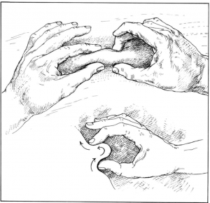
ZADANIE
Podzielicie się na 5 grup. Uczestnicy każdej z grup odegrają rolę profesjonalnych masażystów i zaprezentują w formie prezentacji multimedialnej oraz pokazu jednej z technik stosowanych w masażu klasycznym.
Każda grupa przygotuje prezentację na temat jednej z technik stosowanych w trakcie wykonywania masażu klasycznego wykorzystując informacje zebrane w zasobach internetowych oraz na podstawie zebranych informacji wykona pokaz stosowania wybranej przez siebie techniki.

Slide 6
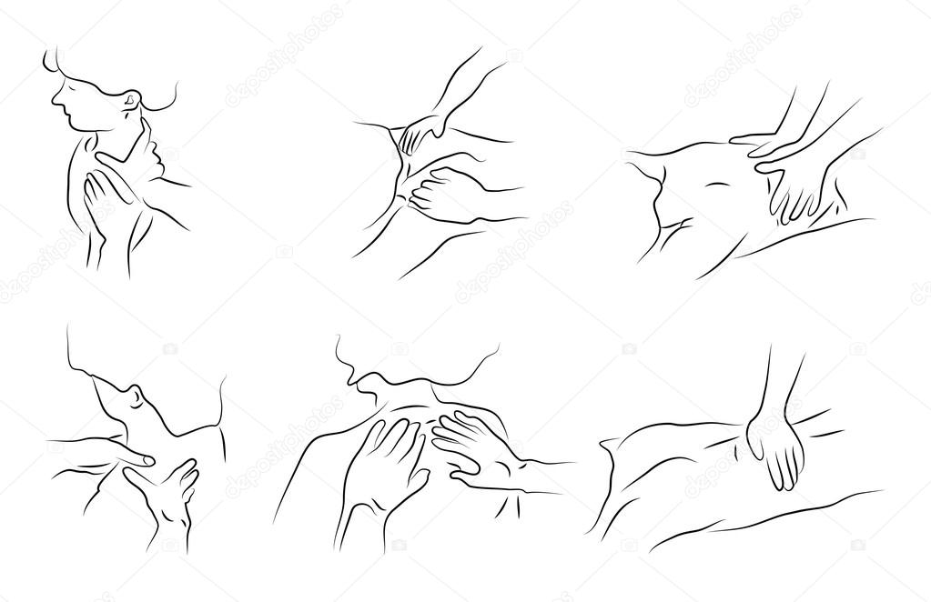
W swoich prezentacjach musicie przedstawić:
Jedną z technik stosowaną w trakcie wykonywania masażu klasycznego
Jakie są sposoby wykonywania wybranej przez Was Techniki
Jak należy przygotować pacjenta do wykonywania zabiegów związanych z masażem klasycznym
Jakie mogą być ewentualne skutki uboczne stosowania wybranej techniki
W trakcie pokazu dokładnie omówicie stosowane przez Was metody oraz zaprezentujecie na modelu stosowanie wybranej przez Was techniki
Pamiętajcie, że wasze prace zaprezentujecie na forum klasy. Koledzy będą wam zadawali pytania a wy będziecie mieli okazje wykazać się zdobytą wiedzą.
Wspólnie zastanowimy się jakie techniki i w jakiej kolejności stosuje się wykonując masaż klasyczny

Slide 7
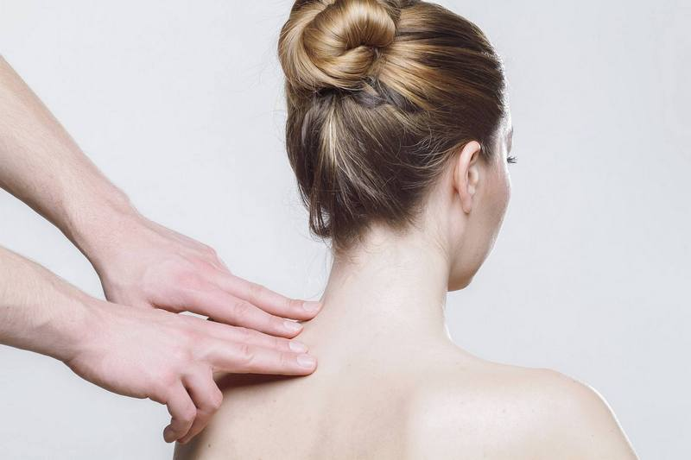
Proces
Etap 1 Wprowadzenie do zadania.
W oparciu o moje wprowadzenie do tematu oraz dostępne informacje zapoznajcie się z tematyką tego WQ
Chętnie pomogę wam wskazując źródła informacji niezbędnych do opracowania prezentacji.
Pamiętajcie w swojej pracy przekażcie własne przemyślenia, ale oparte o dające się wskazać źródła.
Zadawjcie pytania – pomogą wam one zaplanować pracę w kolejnych etapach realizacji zadania.

Slide 8
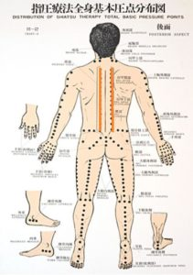
Etap 2 praca nad prezentacjami
Podzielicie się na 5 grupy Każda z nich opracuje jeden temat.
Z każdą grupą omówię przydzielony temat i pomogę w zaplanowaniu pracy. Zweryfikuję wasze wstępne pomysły.
Pamiętajcie, że wasza prezentacja oraz pokaz zostaną zaprezentowane na forum klasy i będą punktem wyjścia do późniejszej dyskusji.
Najpierw zbierzcie informacje. Następnie zastanówcie się jak zaprezentować je atrakcyjnie. Na koniec ustalcie jak atrakcyjnie zaprezentować ją klasie.
Pamiętajcie, oceniana będzie zarówno wartość informacyjna jak estetyczna pracy.

Slide 9
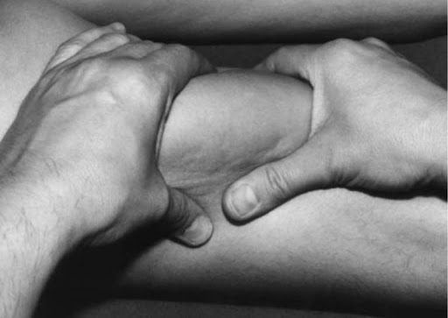
Etap 3 Dyskusja
W oparciu o wasze prace przeprowadzimy dyskusję w której sprawdzimy co wynieśliście z prezentacji pokazanych w poprzednim etapie.
Pozwoli wam to usystematyzować wiedzę.
Będziecie mieli szansę zadać pytania i podzielić się swoją opinią.
Zastanowimy się nad korzyściami stosowania masażu klasycznego.

Slide 10
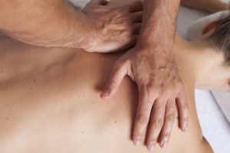
Etap 4 Ewaluacja
Podczas całego procesu pracy nad zadaniem będziecie obserwowani.
Ocenię zarówno wasze zaangażowanie w prace nad prezentacją, jak i w dyskusję.
Oceniani będziecie według jasnych kryteriów – jednakowych dla wszytkich.

Slide 11

Etap 1
2h
Etap 2
4h
Etap 3
4h
Etap 4
2h

Slide 12
Wprowadzenie do zagadnienia WQ
Techniki masażu klasycznego

Slide 13
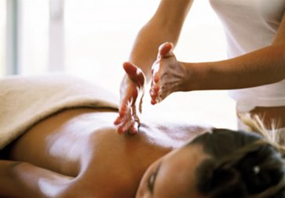
Masaż klasyczny
Masaż klasyczny ludzkość stosowała już 3000 lat temu. Wszystko zaczęło się w Chinach, gdzie masaż klasyczny zaczęto wykonywać jako instynktowny sposób nie tylko na odprężenie, ale i różne dolegliwości. Dzisiaj masaż klasyczny należy do najbardziej popularnych zabiegów i stał się podwaliną wielu innych metod masowania. Choć masaż klasyczny, jak wskazuje "The Cong-Fou of the Tao-Tse", książka, w której po raz pierwszy wspomniano o tego rodzaju technikach, narodził się w Chinach, to i sam Hipokrates w Grecji polecał „tarcie” jako metodę leczenia chorób. Masaż klasyczny przetrwał średniowiecze dzięki... Kościołowi katolickiemu, ponieważ to właśnie zakonnice stosowały tego rodzaju zabiegi, by pomóc chorym pozostającym pod ich opieką. Dziś często tę metodę nazywa się masażem klasycznym szwedzkim, gdyż do jej rozwoju bardzo przyczynił się pochodzący z tego kraju lekarz Per Henrik Ling. Jednak to Holendrowi Johanowi Mezgerowi zawdzięczamy naukowy rozwój tej techniki masażu.

Slide 14
Techniki masażu klasycznego
Techniki masażu klasycznego dzielimy na pięć podstawowych ruchów jakie wykonujemy podczas masażu. Należą do nich głaskanie, rozcieranie, ugniatanie, oklepywanie i wibrajca. Wszystkie techniki masażu klasycznego wykonujemy zgodnie z kierunkiem przepływu krwi żylnej. Każdą z technik wykonujemy przynajmniej dwa razy. Masaż w zależności od części ciała nie powinien trwać krócej niż 10 minut.

Slide 15
GŁASKANIE
Techniką masażu klasycznego, którą każdy terapeuta zaczyna i kończy masaż jest głaskanie. Polega ono na lekkich, miarowych ruchach dłonią, która przystosowuje się do zarysów i kształtu masowanego ciała. W zależności od siły nacisku dzielimy je na powierzchowne i głębokie. Zadaniem tej najczęściej stosowanej techniki jest usunięcie złuszczonego naskórka i wydzielin skóry, oraz przesunięcie krwi żylnej i chłonki w kierunku serca. Dzięki temu nasza skóra jest lepiej odżywiona, ustępują zastoje i obrzęki.

Slide 16
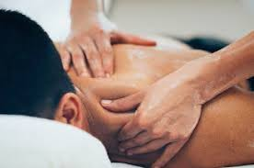
rOZCIERANIE
Drugą z technik masażu klasycznego jest rozcieranie. Używając ruchów posuwisto-kolistych przesuwamy głębiej położone warstwy. Charakterystyczne dla tej techniki masażu klasycznego jest wytworzenie ciepła a co za tym idzie poprawie ukrwienia i odżywienia tkanek masowanych. Jednym z zadań rozcierania jest również rozdrabnianie i przemieszczanie wysięków i obrzęków oraz praca ze zrostami i bliznami.

Slide 17
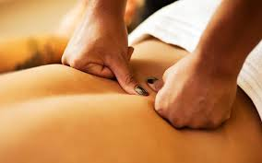
UGNIATANIE
Zaraz po rozcieraniu występuje technika masażu klasycznego zwana ugniataniem. Wykonywana na dużych partiach mięśniowych technika masażu klasycznego polega na uniesieniu, uciśnięciu oraz wyciśnięciu tkanki masowanej. Ugniatanie ma na celu przepchnięcie krwi i chłonki oraz substancji zużytych robiąc miejsce dla substancji odżywczych. Techniką tą pobudzamy włókna mięśniowe dzięki czemu sprawniej się kurczą i są lepiej odżywione. Stosując ugniatanie sprawiamy, że mięśnie po aktywności fizycznej szybciej się regenerują także wzrasta ich siła oraz wytrzymałość.

Slide 18
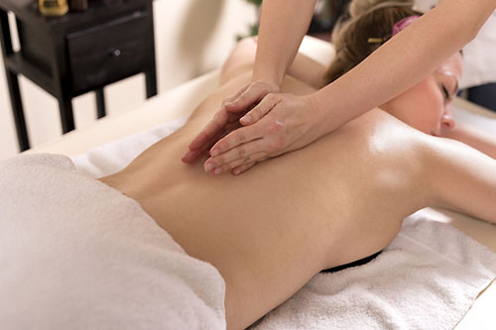
OKLEPYWANIE
Oklepywanie to krótkotrwałe i szybko następujące po sobie sprężyste uderzenia wywołujące silne przekrwienie oraz zmianę pobudliwości obwodowego układu nerwowego. Jest to technika masaży klasycznego która poprawia trofikę naszych mięśni, zmniejsza pobudliwość nerwową oraz ból neuralgiczny. W naszej pracy możemy stosować oklepywanie lekkie, średnie lub mocne. Wykorzystujemy do tego celu takie techniki jak oklepywanie miotełkowe, łyżeczkowe, szczypcowe i piąstkowe.

Slide 19
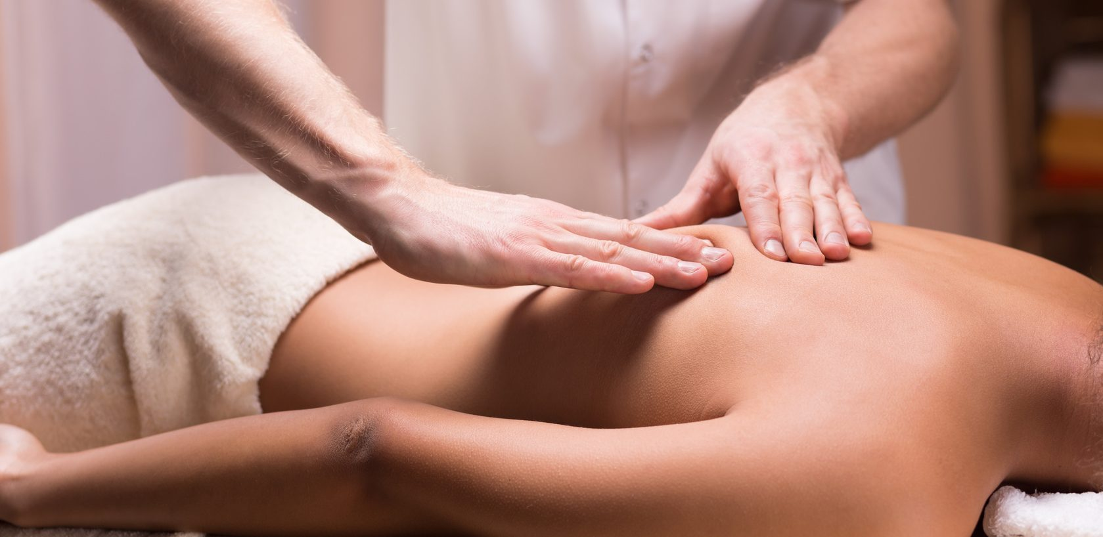
wIBRACJA
Ostatnią techniką ale też najtrudniejszą do wykonania przez fizjoterapeutę jest wibracja. Polega ona na przekazywaniu drgań pochodzących z ręki masażysty wprowadzając masowaną część w rytmiczne drgania. Po zastosowaniu tej techniki masażu klasycznego następuje obniżenie pobudliwości mięśniowej oraz pobudzenie włókien mięśniowych zwiększając ich sprawność czynnościową. Zaletą oklepywania jest również przyspieszenie przemiany materii.

Slide 20
źródła
https://masajka.wroclaw.pl/techniki-masazu-klasycznego-2/
https://sanatoria.medme.pl/zabieg/techniki-wykonywania-masazu-klasycznego-jakie-maja-zastosowanie
https://www.poradnikzdrowie.pl/regeneracja/odnowa-i-spa/masaz-klasyczny-techniki-co-warto-wiedziec-o-tym-rodzaju-masazu-aa-E76v-nFmm-jaXC.html
https://www.youtube.com/watch?v=_0rai2DniWU
https://seo4u.eu/techniki-masazu-klasycznego/
https://goyahomespa.pl/techniki-masazu-klasycznego-czyli-co-cie-czeka-na-masazu/
https://tcmblog.pl/terapie-naturalne/techniki-masazu-leczniczego/
https://www.medonet.pl/zdrowie,masaz-klasyczny---na-czym-polega--dzialanie--wskazania--techniki-,artykul,1731441.html
https://fizjoplaner.pl/masaz-klasyczny-0.html
https://stylzycia.radiozet.pl/Uroda/Pielegnacja/Masaz-klasyczny-jak-dziala-zastosowanie-jak-wyglada-10431

Slide 21
EWALUACJA
Zawartość merytoryczna pracy
2 pkt
Praca słaba pod względem merytorycznym. Brakujące elementy.
3 pkt
Praca dobra pod względem merytorycznym. Brak lub niewielkie błędy
4 pkt
Praca bardzo dobra pod względem merytorycznym. Poprawne, ciekawe treści.
Prezentacja pracy
2 pkt
Prezentacja mało czytelna, pobieżna, nie budząca zainteresowania.
3 pkt
Prezentacja czytelna, dobra, interesująca.
4 pkt
Prezentacja ładna, wyczerpująca, budząca zainteresowanie.
Brak udziału w dyskusji.
Uczeń angażuje się w dyskusję ale jego wkład jest mały
Uczeń angażuje się w dyskusję i jego wkład jest duży

Slide 22
EWALUACJA
Wrażenia estetyczne
2 pkt
Praca mało czytelna, nieestetyczna, niestarannie wykonana.
3 pkt
Praca czytelna, estetyczna, staranna.
4 pkt
Praca estetyczna, czytelna, przejrzysta, zachęcająca do zapoznania się z nią, bardzo staranna. Atrakcyjna pod względem graficznym.
Złe rozplanowanie elementów na stronie.
Dobre rozplanowanie elementów na stronie.
Dobre rozplanowanie elementów na stronie. Praca wyróżniająca się.
Praca w grupie
2 pkt
Brak zaangażowania wszystkich członków grupy w pracę i kreatywną współpracę.
3 pkt
Dobre zaangażowanie w pracę wszystkich członków grupy. Umiejętność współpracy na zadawalającym poziomie.
4 pkt
Pełne zaangażowanie w pracę wszystkich członków grupy. Wzajemne motywowanie się do pracy. Umiejętność współpracy w grupie na wysokim poziomie.

Slide 23

EWALUACJA
16 pkt
celujący
15-13 pkt
bardzo dobry
12-10 pkt
dobry
9-7 pkt
dostateczny
6-5
dopuszczający
<5
niedostateczny

Slide 24
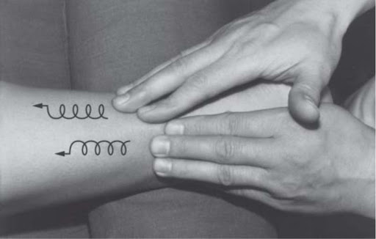
Wnioski
Poszerzyliście swoją wiedzę na temat masażu klasycznego.
Poszerzyliście swoją wiedzę na temat poszczególnych technik stosowanych w masażu klasycznym.
Zaprezentowaliście w praktyce zdobytą wiedzę
Uczyliście się planowania i organizacji własnej pracy.
Mieliście okazję wykorzystać zdobytą wiedzę podczas dyskusji.
Uczyliście się współpracy w grupie i pracy samodzielnej.
Nauczyliście się wykorzystywać Internet jako źródło informacji.
Mogliście zapoznać się z zawodem, który być może będziecie chcieli uprawiać.

